Slide 1
公共調達の課題
一般社団法人 社会基盤マネジメント研究所 代表理事
東京都市大学 客員教授
博士（工学） 木下 誠也
令和 ６年１０月

Slide 2
公共調達の課題
１ わが国特有の入札制度
１ わが国特有の入札制度
２ 品確法の制定・改正
平成17年･平成26年･令和元年･令和6年
３ わが国と海外の契約の相違点
４ 今後の改革の道筋

Slide 3
ＥＵ公共調達指令による調達方式
〇 公開入札 Open procedure
〇 制限入札 Restricted procedure
〇 交渉付き競争方式
Competitive procedure with negotiation
〇 競争的対話方式 Competitive dialogue
〇 イノベーション･パートナーシップ
Innovation partnership
〇
落札基準は MEAT
（most economically advantageous tender）
Notes:
〇 非公開交渉方式
Use of the negotiated procedure without
prior publication

Slide 4
米国連邦調達規則(FAR)による調達方式
〇 封印入札 Sealed Bidding
〇 交渉契約 Contracting by Negotiation
＊ ベストバリュー方式
Best value continuum
＊ 口頭発表
Oral presentations
〇
〇
落札基準は
most advantageous to the Government
Notes:
Sealed Bidding (see FAR Part 14)
Contracting by Negotiation
Best value continuum (see FAR Part 15)
Tradeoff process.
Lowest price technically acceptable source selection process.
Tiered evaluation of small business offers.
Oral presentations
Other types of procurement procedures include: Schedule contracts (see FAR Subpart 8.4); acquisition of commercial items or services (see FAR Part 12); simplified acquisition procedures for supplies, services, and commercial items that do not exceed the simplified acquisition threshold (see FAR Part 13); individual task and delivery order competitions under IDIQ contracts (see FAR Subpart 16.5), under which the government places orders for specified requirements; and small business set-asides (see FAR Part 19). For “other transaction” agreements, the authorising statutes and agency guidance establish the procedures.

Slide 5
日本の入札契約制度
〇 一般競争入札
〇 指名競争入札
〇 随意契約
落札基準は 最低価格

Slide 6
● 予定価格の上限拘束による一般競争入札が原則
会計法 第２９条の３
売買、貸借、請負その他の契約を締結する場合においては、～公告して申込みをさせることにより競争に付さなければならない。
同第3項
～においては、～指名競争に付するものとする。
同第4項
～においては、～随意契約によるものとする。
会計法 第２９条の６ 第1項
～予定価格の制限の範囲内で最高又は最低の価格をもつて申込みをした者を契約の相手方とするものとする。～
予算決算及び会計令 第79条
～予定価格を記載し、又は記録した書面をその内容が認知できない方法により、改札の際これを改札場所に置かなければならない。
Notes:
仏国会計法では、最高値又は最低値を予定するときは、～とあり、必要があれば予定価格を定めることができることになっていた。それを持ってきた。厳格に運用しているのは日本だけ・・・
フランスには、この規定は既にない。韓国では予定価格的な規定はあるが、上限拘束があるようなものではない。
電機メーカーのメーカー希望小売価格に対し、実勢価格。予定価格はあくまで実勢価格。

Slide 7
公共調達に関する法制度の変遷
1889 M22
会計法制定
1898 M31
市制及町村制改正
1900 M33
条例：指名競争導入
1920 T 9
道路工事執行令
～1952 (S27)
1921 T10
会計法改正
1947 S22
地方自治法制定
1961 S36
会計法改正
2005 H17
公共工事品質確保法制定
H26、R1、R6改正
Notes:
M22会計法 予定価格の制限のもとで一般競争入札の原則
T9道路工事執行令（内務省令）
第十一條 入札人中豫定價格ノ三分ニノ下ラサル最低價格ノ入札ヲ爲シタル者ヲ以テ落札人トス但シ設計附入札二在テハ設計及入札金額二依リ落札人ヲ定ム 同一入札アリタルトキハ抽籤ヲ以テ落札人ヲ定ム 落札人ナキトキハ直二再入札二付スルコトヲ得
T10会計法改正 指名競争入札
H17公共工事品質確保法制定 価格と品質の総合評価、発注者支援の必要性など
H26改正 予定価格の適正化、技術提案交渉方式導入、工事に準じた調査設計の品質確保、発注者の体制など
R1改正 災害時の随意契約等、適正な工期の設定・施工時期の平準化、生産性向上、調査・設計の品質確保など
R6改正 担い手の確保のための働き方改革・処遇改善、地域建設業等の維持に向けた環境整備、新技術の活用等による生産性向上、公共工事の発注体制の強化

Slide 8
入札契約制度の各国比較（明治会計法制定当時）
 | 日 本 | フランス | イタリア
入札方式
売買
物品､サービス､工事等
予定価格
落札基準
（1889）
（1862）
（1884）
一般競争入札と随意契約
指名競争入札あり
1882通達 交渉方式
同じ扱い
同じ扱い
1865公共事業法
必ず定める
定める場合あり
最低価格

Slide 9
入札契約制度の各国比較（1970 前後）
 | 日 本 | フランス | イタリア
入札方式
売買
物品､サービス､工事等
予定価格
落札基準
（1961）
（1964）
（1972）
一般競争
指名競争
随意契約
一般又は制限
の競争又は
提案募集
交渉ほか
一般競争
交渉
同じ扱い
別の扱い
同じ扱い
調達物に応じて多様な方式
1865公共事業法
必ず定める
定める場合あり
(競争入札の場合)
(競争の方法の一つ)
最低価格
最低価格又は最も経済的に有利
(例外的に総合評価)

Slide 10
入札契約制度の各国比較（現在）
 | 日 本 | Ｅ Ｕ
入札方式
売買
物品､サービス､工事等
予定価格
落札基準
一般又は制限の提案募集
交渉付競争方式
交渉付競争 競争的交渉
競争的対話 ｲﾉﾍﾞｰｼｮﾝ ﾊﾟｰﾄﾅｼｯﾌﾟ
一般競争
指名競争
随意契約
同じ扱い
別の扱い
同じ扱い
調達物に応じて多様な方式
必ず定める
な し
最低価格
最も経済的に有利
(例外的に総合評価)
別に2005公共工事品確法
Notes:
EU
“Open procedure”: the procurement is advertised and all interested providers tender a single, fully priced offer.
“Restricted procedure”: this requires interested bidders to “pre-qualify” before being invited to submit a fully priced tender.
“Competitive procedure with negotiation” (under the 2014 Classic Directive) or “Negotiated with prior call for Competition” (under the 2014 Utilities Directive): while there are differences between the two, each involves a pre-qualification stage followed by a negotiation stage with the pre-qualified group of tenderers (although contracting authorities may award a contract without negotiation, provided they have reserved the right to do so).
“Competitive dialogue”: this allows a dialogue to be conducted in successive stages, with the aim of reducing the number of bidders.
“Innovation partnership”: this allows tenderers to submit a request to participate in response to a contract notice with a view to establishing a structured partnership for the development of an innovative product, service or works and the subsequent purchase of the resulting supplies, services or works. The partnership is structured in successive stages following the research and innovation process, and the contract will be awarded in accordance with the rules of a competitive procedure with negotiation.

Slide 11
わが国の会計法・地方自治法の特徴
１．公告して競争を行うこと（一般競争）を原則
２．「買い」と「売り」が同じ扱い
３．交渉手続きを定めていない
４．価格の制限（予定価格）を必ず定める
５．落札基準は最低価格を原則
👆平成17年 公共工事品質確保法制定
Notes:
① 公告して競争を行うこと（一般競争）を原則 会計法 第２９条の３
② 買い入れと売り払いは同じ取り扱い 会計法 第２９条の３ 第２９条の６ 第1項
③ 交渉手続きを認めない
④ 物品、ｻｰﾋﾞｽ、工事等の目的物によらず同じ取り扱い
⑤ 価格の制限（予定価格）を必ず定める 会計法 第２９条の６ 第1項
⑥ 予定価格は事前に非公表とする 予算決算及び会計令 第79条
⑦ 落札基準は最低価格 会計法 第２９条の６ 第1項

Slide 12
わが国特有の入札契約制度に起因する問題
予定価格制度
・発注者による 上限 の設定
・下限 の設定
（予定価格）
（調査基準価格等）
・わが国特有の社会構造
（元請優位、人件費・労務費の歯止めなし）
さまざまな弊害
契約変更等における
片務性
低価格の入札
不調・不落

Slide 13
低価格の入札

Slide 14
％
国土交通省直轄工事における落札率の推移
(注) 対象は、地方整備局（港湾空港関係を除く）、官庁営繕部、国土技術政策総合研究所
年度
H 8
H10
H12
H14
H16
H18
H20
H22
H24
H26
H28
H30
R 2
R 4
出典：国土交通省直轄工事等契約関係資料 平成17年度版（16年実績）～令和5年度版（令和4年度実績）
Notes:
改正独禁法が施行された平成18年1月頃から異常な低価格による落札が続発
〇 国道１号原宿交差点立体工事(横浜市戸塚区)
国交省関東地方整備局横浜国道事務所 一般競争入札(総合評価方式) 平成18年３月７日入札・落札
予定価格3,343,310千円 調査基準価格 2,601,170千円 落札率58.0％ 落札業者名 大成建設(株) 1,940,000,000 低入札価格調査落札
本工事は，国交省平成17年度の高度技術提案型の設計・施工一括発注方式
工期短縮では，発注者側の標準工期540日に対し，大成建設は88日，大林組JVが157日の短縮を提示した。総合評価では大林組JVよりも10億円以上低い価格を提示した大成建設が6.288点を取り，4.72点の大林組JVを大幅に上回った。低入札価格調査を実施した結果，品質確保等に問題はなく，価格は妥当であるとして，大成建設を落札者としたものである。技術面が優れていても価格面の大差を挽回できない事例となった。熊谷組は指名取消処分となり失格となった。
〇 夕張シューパロダム提体建設第１期工事(北海道夕張市)
国交省開発局石狩川開発建設部 一般競争入札(総合評価落札方式) 平成18年３月８日入札・落札
予定価格5,082,590千円 調査基準価格4,222,440千円 落札率46.6％ 落札業者名 大成・地崎・中山JV 2,370,000,000 低入札価格調査落札
夕張シューパロダムは、かんがい及び発電を目的として昭和36年度に完成した利水専用ダムである大夕張ダムの下流わずか155m地点に、洪水調節、流水の正常な機能の維持、かんがい、水道用水、発電を目的として約40m高いダムを新たに造る。既設の大夕張ダムは大成建設の施工であるので、大成建設は面子にかけてもその直下に計画されたこの工事を落札したかったということだろう。Value Engineering(VE)提案のコンクリート実打設日数の短縮でも一番札37日、二番札26日。一番札は[加算点]でも最高の10点評価である。それにしても、二番札との応札差額が18億円、一番札の評価値が4.6413、二番札は2.5666と大差であり、価格の安さが大いに有利に働いた入札結果である。
国土交通省は地方整備局等に対し、2006年（平成18年）には4月と12月の二度にわたり、ダンピング防止策の強化を促す通達を発した。2006年（平成18年）4月のダンピング防止策までは、低入札工事に対する施工段階でのしわよせを防止する監督・検査の強化などの対策に重点が置かれていたが、平成18年12月の対策は、入札価格が調査基準価格を下回った場合に総合評価落札方式適用の中で施工体制を確認する方式（施工体制確認型総合評価落札方式）や、極端な低入札者について特別に重点的な調査（特別重点調査）を実施するといった入札時点での防止策を強化するもの

Slide 15
わが国の落札率低下の要因
官が価格の上限等を決める構造
（予定価格、調査基準価格or最低制限価格）
１．競争者の存在をなくす
２．変更増や継続的受注
３．受注による雇用確保等
４．将来のため実績確保
上流から下流へと
価格が決まる
社会構造
デフレ
スパイラル
落札率低下

Slide 16
不調・不落

Slide 17
国土交通省直轄工事における不調・不落の発生率の推移
％
(注) 対象は、地方整備局（港湾空港関係を除く）、官庁営繕部、国土技術政策総合研究所
年度
H16
H20
H24
H28
R 2
R 4
出典：国土交通省直轄工事等契約関係資料 平成17年度版（16年実績）～令和5年度版（令和4年度実績）

Slide 18
不調・不落発生の背景
需要＞供給 の局面では
・利潤を確保できない仕事は欲しくない
・労務、資材等の価格が上昇
官側（発注者側）の積算が過小
○ 応札者がいない『不調』が発生
○ すべての応札価格が予定価格を上回る『不落』が発生

Slide 19
契約変更における片務性

Slide 20
契約変更の予定価格
増額
A
増額
B
[ 落札率 ]
①予定価格
変更増の予定価格
②落札価格
②落札価格
増額B
＝
増額A
×
①予定価格
設計変更において新工種を追加した場合は、官積算単価（100％）を基に予定価格を設定
Notes:
工事請負契約におけるガイドライン（総合版）平成３１年３月 国土交通省 近畿地方整備局 設計変更手続きの明確化 P.177
「設計変更において新工種を追加した場合は、官積算単価（１００％）を基に予定価格を設定しています。なお、新工種の考え方は、新土木工事積算体系の工事工種体系ツリーを基本に考えております。」

Slide 21
公共調達の課題
１ わが国特有の入札制度
２ 品確法の制定・改正
平成17年･平成26年･令和元年･令和6年
３ わが国と海外の契約の相違点
４ 今後の改革の道筋
２ 品確法の制定・改正

Slide 22
平成17年品確法制定
発注者責任
公正さを確保しつつ良質なモノを低廉な
価格でタイムリーに調達し提供する責任
『価格競争』から
『価格と品質で総合的に優れた調達』へ
技術力の脆弱な発注者を支援する仕組み

Slide 23
○予定価格上限拘束の問題
平成26年品確法改正
適正な利潤を確保
することができるよう
■ 第７条（発注者の責務）第１項第１号
「・・・、市場における労務及び資材等の取引価格、施工の実態等を的確に反映した積算を行うことにより、予定価格を適正に定めること。」
経済社会情勢の変化を勘案し、
■ 第７条（発注者の責務）第１項第3号
「・・・適正な施工が通常見込まれない契約の締結を防止・・・」
■ 第７条（発注者の責務）第１項第5号
「・・・、適切に設計図書の変更及び・・・変更を行うこと。」
○交渉方式を含む多様な方式の導入
■ 第１８条（技術提案の審査及び価格等の交渉による方式）
■ 第２０条（地域における社会資本の維持管理に資する方式）

Slide 24
○頻発する災害
令和元年品確法改正
災害時の緊急対応
○働き方改革
適正な工期の設定、施工時期の平準化等
○生産性向上
ICT活用による生産性向上等
○調査・設計の重要性
調査・設計等を位置づけ
○その他
発注者の体制整備等

Slide 25
１．担い手の確保のための働き方改革・処遇改善
令和６年品確法改正
２．地域建設業等の維持に向けた環境整備
３．新技術の活用等による生産性向上
４．公共工事の発注体制の強化

Slide 26
公共調達の課題
１ わが国特有の入札制度
２ 品確法の制定・改正
平成17年･平成26年･令和元年･令和6年
３ わが国と海外の契約の相違点
４ 今後の改革の道筋
３ わが国と海外の契約の相違点

Slide 27
わが国と海外の契約の相違点
１） 契約価格の決まり方が異なる
２） 支払い方式が異なる
３） 日本の入札契約手続を定める法令
に協議や交渉の概念がない
４） 施工計画書・内訳書・工程表の
取扱いが異なる
Notes:
●追加

Slide 28
１） 契約価格の決まり方が異なる
企業の応札の考え方（日本の多くの場合）
上限（予定価格）と
下限（低入札価格調査基準価格or最低制限価格）
を推測して落札し得る価格を応札価格とする
（実行予算とは必ずしも合致しない）
落札した上で、下請価格を決定
価格が上流から
下流へ決まる

Slide 29
外国における企業の
応札の考え方（多くの場合）
最も有利な施工体制・施工計画を立案し、所定の
労務費・人件費を踏まえ、下請け業者に支払う
額を定めたうえで、自社（元請）の所要額を加え
て応札価格とする （実行予算を前提とする）
価格が下流から
上流へ決まる
下請価格
・・・
労務費
資材
・・・

Slide 30
２） 支払い方式が異なる
 | 日本 | 米国 | 英国 | ドイツ | オランダ | 台湾
契約方法 | 総価契約 単価合意 | 総価契約単価契約 | 単価契約 （DBは総価） | 単価契約 | 単価契約 | 単価契約
前払金 | ○ （40％ 以内） | なし （制度 あり） | なし | なし （制度 あり） | なし | ○ （30～0％）
中間前 払金 | △ （20％ 以内） | × | × | × | × | ×
部分払 | △ | ○ | ○ | ○ | ○ | ○
部分払の間隔 | 規定はないが間隔が長い | 毎月か | 毎月 | 2～3週間毎 | 4週間毎 | 2週間～毎月
注：各国の典型的な事例を元に作成（日本は国土交通省の例による）。英国、ドイツ、オランダ及び
台湾については、国土技術政策総合研究所：出来高部分払方式 検討報告書（2002）による。
Notes:
●追加
国土技術政策総合研究所：出来高部分払方式 検討報告書，2002 http://www.nilim.go.jp/lab/pbg/theme/theme2/dd/index.htm
米国
FAR 32.403 Applicability. Advance payments may be considered useful and appropriate for the following:
FAR 52.232-12 Advance Payments. As prescribed in 32.412(a), insert the following clause:
FAR 52.232-16 Progress Payments. As prescribed in 32.502-4(a), insert the following clause:Progress Payments (Nov 2021)
米国 Firm fixed price contract - Cost plus contract - Time and material contract –
https://www.esticom.com/construction-bidding-process/
建設業しんこうWeb >お役立ち・支援 >第12回 元請・下請関係の欧米事情
米国：下請代金の支払いは、月次の出来高払い、下請代金債権保全制度（メカニクス・リーエン、支払ボンド）などにより発注者から元請そして下請にスムーズに流れるようである。http://bn.shinko-web.jp/support/000215.html
ドイツ：公共工事ではほとんどが工種ごとの分離発注である。下請施工はきわめて少ない。設計から入札、工程管理、各工種間調整を設計事務所あるいはエンジニアリング会社に委託するケースが増えている。公共工事の請負契約規則（VOB）では、原則自社施工であるため下請への外注は発注者の書面による同意を得なければならない。
フランス： フランスも分離発注と元請会社の自社施工を特徴としている。下請発注は自社にない工種の工事ないしは自社能力では不足する場合であり、多くはない。元請・下請関係を律する1975年下請法は、発注者が下請代金を直接下請負人に支払うことを可能にしている。同法では、元請は、下請を使うときには下請契約の相手先、工種、金額について発注者の承認と代金支払方法の同意を義務付けており、公共工事の場合は原則的に直接支払が行われる（6条）。
第12回 元請・下請関係の欧米事情｜しんこうWeb (shinko-web.jp) http://bn.shinko-web.jp/support/000215.html
実践！建設業経営 建設業の海外ビジネス＞７．日本と海外 建設契約制度の違い
日本は、建設工事においては総価方式が主流です。（前払い金＋完成時払い）
海外は、建設工事において、ユニットプライス、ＢＱと呼ばれる方式が主流です。前払い金は５～１０％と少なく、甲種ごとの単価契約をします。
７．日本と海外 建設契約制度の違い | 実践！建設業経営 (yoikeiei.net) https://www.yoikeiei.net/2010/08/27/%ef%bc%97%e6%97%a5%e6%9c%ac%e3%81%a8%e6%b5%b7%e5%a4%96%e5%bb%ba%e8%a8%ad%e5%a5%91%e7%b4%84%e5%88%b6%e5%ba%a6%e3%81%ae%e9%81%95%e3%81%84/
FIDIC (sub-clause 14.1) and the NEC (Option X14)

Slide 31
３） 日本の入札契約手続を定める法令
に協議や交渉の概念がない
アメリカ Contracting by negotiation
封印入札以外の手続き
ＥＵ Negotiated procedure
韓国 Negotiated contract
台湾 協商（交渉）
日 本 随意契約 任意の者と契約
（予定価格を定めて入札）
Notes:
アメリカ FAR
EU：DIRECTIVE 2014/24/EU OF THE EUROPEAN PARLIAMENT AND OF THE COUNCIL of 26 February 2014 on public procurement and repealing Directive 2004/18/EC に Negotiated procedure, negotiation
韓国：国家を当事者とする契約に関する法律 施行令（1995 年 7 月 6 日 大統領令第 14710 号 新規制定 2009 年 11 月 20 日 大統領令第 21834 号 最新改正） 第 43 条（交渉による契約締結）に 交渉手続
（contract by negotiation）
台湾：法規名稱：政府採購法 EN修正日期：民國 108 年 05 月 22 日 の 第55,56,57,60条に 協商（交渉）（negotiate） https://law.moj.gov.tw/LawClass/LawAll.aspx?pcode=A0030057
日本では
随意契約でも予定価格が必要になることは、予決令第九十九条の五に明記されています。
地方自治体は、それぞれで定めています。参考に東京都の例です。
東京都契約事務規則 第三十三条 契約担当者等は、随意契約によろうとするときは、あらかじめ第十三条の規定に準じて予定価格を定めなければならない。
予定価格を超えた随意契約は可能？入札では落札上限価格のため違法 | 誰も教えてくれない官公庁会計実務 (mynsworld.com)
https://kaikei.mynsworld.com/zuikei-yotei/

Slide 32
４） 施工計画書・内訳書・工程表の
取扱いが異なる
建設工事の入札の際に発注者が示す情報
工事概要、競争参加資格、落札者決定方法、入札手続等
契約書案、設計図書、工事数量総括表等
入札者が提出する書類
競争参加資格確認申請書、技術資料等
入札書（入札金額、会社・代表者名等）、工事費内訳書
★ 海外では、施工計画書、工程表その他の詳細情報も
Notes:
●追加
発注者が用意する図書は日本国内も海外もほとんど同じ。しかし、施工計画書、工程表、単価内訳書、主要要員の略歴書、組織図、主要労働力の時系列投入予定量、主要建設資材の時系列投入予定量、建設機械のリスト、提出図面（主に仮設工）のリスト、保険・保証の調達先、キャシュフローなど、これらの図書は入札者によって作成され入札時に提出される。
国土交通省：政策・仕事>土地・不動産・建設業>建設産業・不動産業>建設業法等の一部を改正する法律の施行に伴う入札金額の内訳書の取扱いについて
https://www.mlit.go.jp/totikensangyo/const/totikensangyo_const_tk1_000101.html
建設業法等の一部を改正する法律（平成２６年改正法）により、公共工事の入札及び契約の適正化の促進に関する法律（平成１２年）が改正され、ダンピング受注の防止（その請負代金の額によっては公共工事の適正な施工が通常見込まれない契約の締結の防止をいう。）等のための措置として、建設業者は、公共工事の入札に係る申込みの際に、その金額にかかわらず、入札金額の内訳を記載した書類を提出するものとされました（入札契約適正化法第１２条）。
中部紀勢国道
設計図書
入札書と技術資料（競争参加資格確認資料）及び施工計画等の同時提出を行う工事
「総価契約単価合意方式」の対象工事
、「包括的単価個別合意方式」を選択したときは、契約締結後 14 日以内に、「包括的単価 個別合意方式希望書」（様式については中部地方整備局ホームページ（https://www.cbr.mlit.go.jp） 「入札・契約情報」－「契約書様式」－「総価契約単価合意方式」参照）を提出
(ア)競争参加資格確認申請書 (イ)技術資料（競争参加資格確認資料）及び施工計画
近畿 淀川三川合流部河道掘削
入札説明書（個別事項）及び図書等
申請書及び資料を提出

Slide 33
公共調達の課題
１ わが国特有の入札制度
２ 品確法の制定・改正
平成17年･平成26年･令和元年･令和6年
３ わが国と海外の契約の相違点
４ 今後の改革の道筋
４ 今後の改革の道筋

Slide 34
今後の改革の道筋
① 交渉方式を含む多様な方式の導入
交渉方式・Framework Agreement 等
② 発注者の体制の確保
マネジメント力の確保策・評価方策
③ 価格決定構造（社会構造）の転換
市場が価格を決める構造へ
④ 予定価格上限拘束と落札基準の見直し
（随意契約・契約変更の際も同様）

Slide 35
① 交渉方式を含む多様な方式の導入
入札契約方式の一層の多様化
業務等へ拡大
技術提案交渉方式
仕様の確定が困難な工事
フレームワーク方式
対象工事を拡大
見積審査技術競争方式
Notes:
見積審査技術競争方式 は会計検査院ＯＢ芳賀氏提案・・・ファイル： 230911 １０月１０日 木下委員会資料

Slide 36
② 発注者の体制の確保
品確法の対象範囲拡大
高い報酬
マネジメント能力の人材確保・人材評価の必要性
役務
其の他
マネジメント
調査・設計
施 工
維持管理
企 画
立 案
Ｈ１７
Ｈ２６
Ｒ元

Slide 37
③ 価格決定構造（社会構造）の転換
最も有利な施工体制・施工計画を立案し、所定の
労務費・人件費を積み上げ、下請け業者に支払う
額を定めたうえで、元請のマネジメント力と生産
性向上を競う競争環境を実現
元請は応札前に見積りを取って下請価格を決定
適正な労務賃金支払いを保証

Slide 38
④ 予定価格上限拘束と落札基準の見直し
アメリカ： most advantageous to the government
ＥＵ： the most economically advantageous tender
（MEAT）
イギリス： most advantageous tender（MAT）
日 本： 予定価格の制限の範囲内で最高又は最低の
価格をもつて申込みをした者
➡ 国にとって最も有利な申し込みをした者
Notes:
アメリカ FAR
EU：DIRECTIVE 2014/24/EU OF THE EUROPEAN PARLIAMENT AND OF THE COUNCIL of 26 February 2014 on public procurement and repealing Directive 2004/18/EC
S u b s e c t i o n 3 A w a r d o f t h e c o n t r a c t Article 67 Contract award criteria の 1.
会計法 第二十九条の六
地方自治法 第二百三十四条第３項

Slide 39
土木学会 建設マネジメント委員会 における検討経緯
公共事業改革プロジェクト小委員会(2010-2011)
2011年8月
マネジメント手法確立と公共事業調達法の提案
公共事業執行システム研究小委員会
(2012-2014)
【公共工事の品質確保法改正】
予定価格設定の適正化
交渉方式一部導入 など
2014.6公布･施行
2014年8月
品確法改正を踏まえた今後の改革の道筋を提案
公共工事発注者のあり方研究小委員会(2014-2016)
2016年8月
公共工事における発注者の役割を明確化し、下請・労務者等の価格決定構造のあり方について問題提起
公共事業における技術力結集
に関する研究小委員会
(2017-2019)
公共工事の価格決定構造の
転換に関する研究小委員会
(2020-2024 )
発注者のマネジメント力の確保と評価方策
価格決定構造の見直し

Slide 40
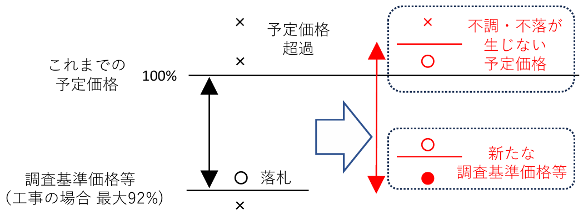
公共工事の価格決定構造の転換イメージ
土木学会 公共工事の価格決定構造の転換に関する研究小委員会報告書（2024.6）より
Notes:
上限価格が上がり，下限を適切化することで，市場競争の範囲が広がり、 入札者が自らの施工能力を踏まえ，適切な賃金支払や利益計上できる価格で入札することにより， 健全な競争環境が醸成される．
「上限の適切化」により、 予算の範囲内で、不調・不落 を生じさせない予定価格を設 定する
「下限の適切化」により、 新たな調査基準価格を設定す るとともに、調査基準価格を 下回っても、適切な賃金の支 払を含め履行可能と認められ る場合、落札可能とする
「入札の適切化」を促すこ とにより適正に施工できる 価格の入札となる

Slide 41
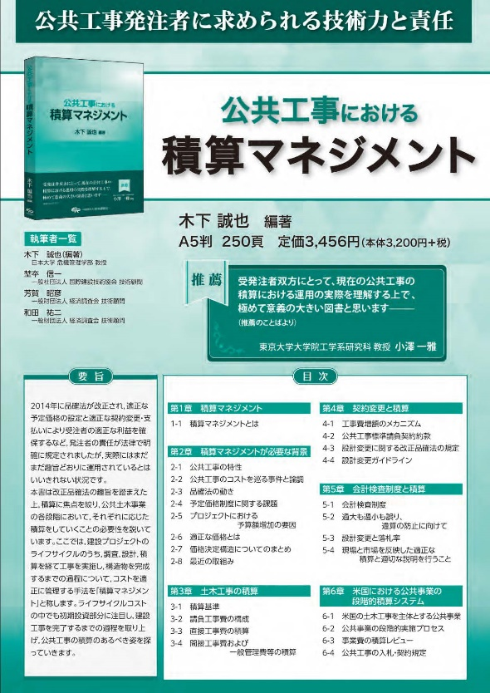
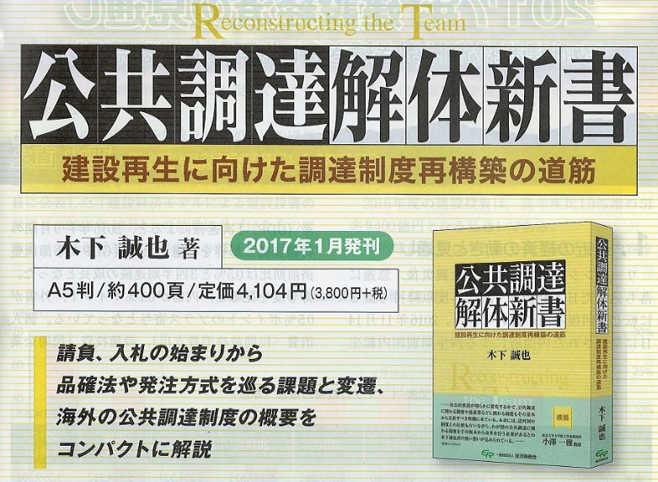
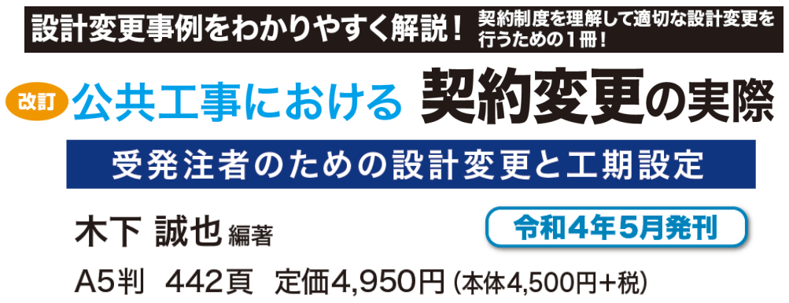
ご静聴ありがとうございました
m(｡･ε･｡)m
2017年2月
2018年5月
2022年5月
発行:一般財団法人 経済調査会

